Slide 1
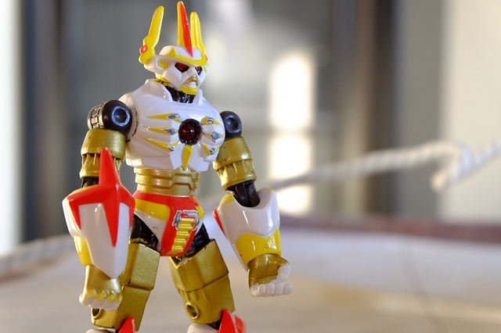
QUE VAMOS A HACER HOY

Slide 2
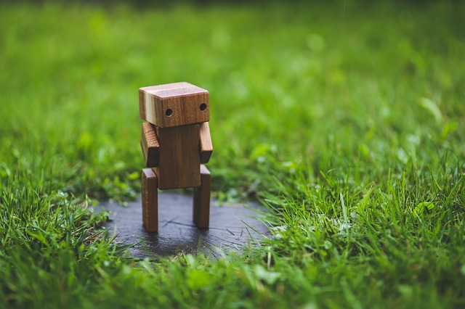
Abrir blog y poner lo que aprendimos ayer
Crear nuestro gif animado.
Aprender a usar una hoja de calculo
Crear las imagenes que usaremos para nuestra primera aplicacion
Nuestra primera página en html.

Slide 4
Abrir blog y poner lo que aprendimos ayer
Osl.ugr.es/campus

Slide 5
Crear nuestro gif animado
Vamos a hacer un gif animado de un video corto de youtube para nuestra página en html

Slide 6
Aprender a usar una hoja de cálculo
Ejercicio práctido de una hoja de cálculo

Slide 7
Crear las imagenes que usaremos para nuestra primera aplicacion
Con inskcape y gimp haremos las caras de los animales que vamos a usar.

Slide 8
Nuestra primera página en html
Cosas básicas para nuestra primera página en html.

Slide 9
Markdown
Clase práctica

